Slide 1
Тестування поля “Name”
Виконав студент групи ПІ-13-1
Бабала Василь

Slide 2
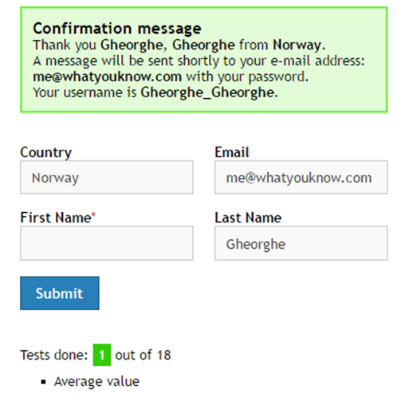
Спробуємо Ввести у поле значення поля «прізвище»

Slide 3
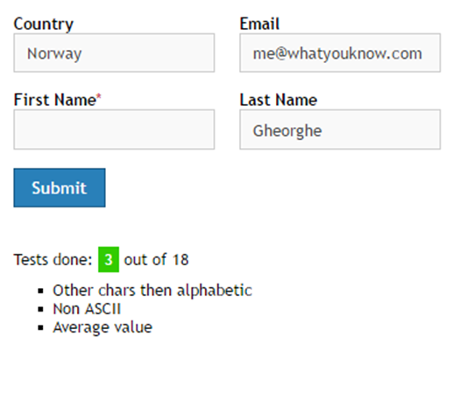
Перевірка на групу нестандартних символів (українське ім’я)

Slide 4
Вводимо 30 пробілів (максимальне значення поля)

Slide 5
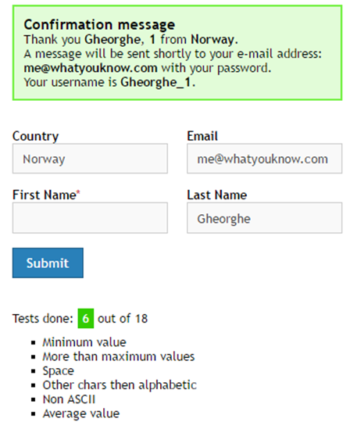
Вводимо тільки одне значення – «1»

Slide 6
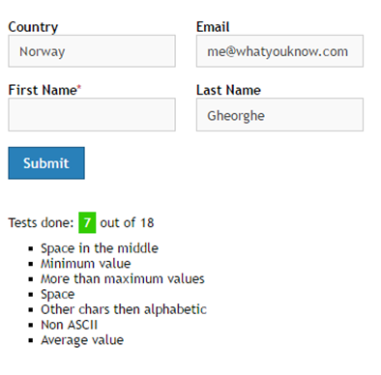
Вводимо українське ім’я пробіл і тільки одну літеру

Slide 7
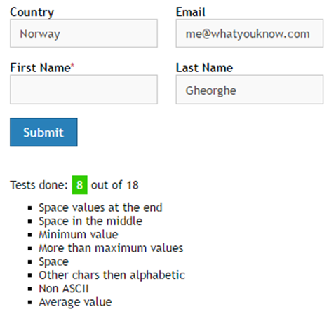
Вводимо різні символи через пробіл

Slide 8
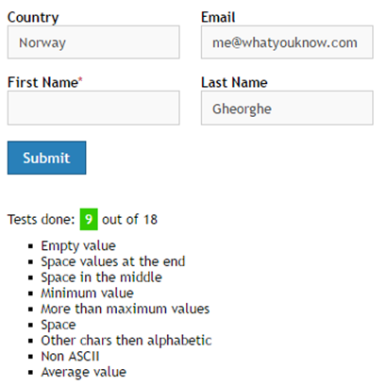
Не вводимо жодного знаку

Slide 9
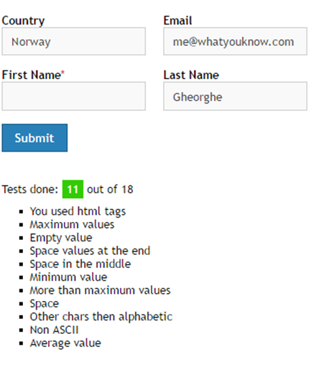
Вводимо українське ім’я в HTML тезі, в кінці імені пробіл

Slide 10
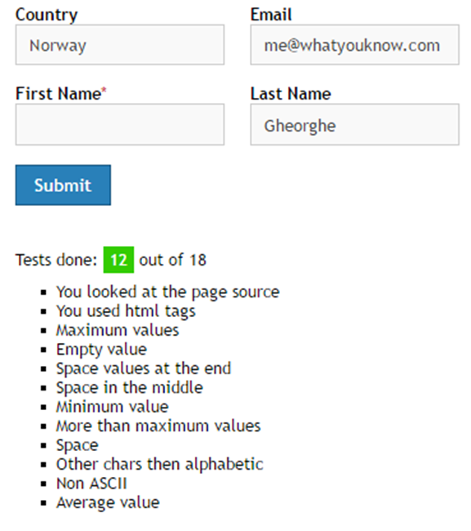
Вводимо значення підказки взяте з коду сторінки

Slide 11
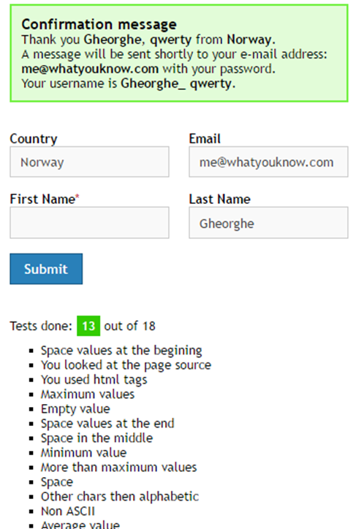
Ставимо пробіл перед іменем

Slide 12
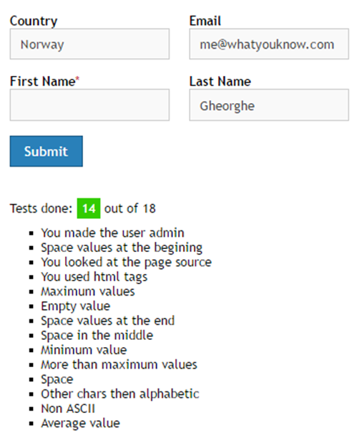
Змінюємо 0 на 1 : <input type="hidden" name="user_right_as_admin" value="1">

Slide 13
Висновки
Було знайдено 14 помилок вводу із 18 можливих

